Slide 1
Laboratório 2
Concepção Centrada no Utilizador
Grupo 10
Pedro Silva, 76066
Miguel Cruz, 76102
Inês Santos, 76334
O que querem os utilizadores

Slide 2
Inquirir os utilizadores directa e indirecta
Questionários
Entrevistas
Observação Directa

Slide 3
Questionários 1/2
Principais conclusões
Amostra: 30 idosos
Quanto mais novos maior o seu grau de escolaridade
Apenas 3 idosos, na faixa dos 60, já frequentaram cursos para seniores
Dos 30 inquiridos, todos usam dispositivos electrónicos
Quase todos usam os dispositivos electrónicos diariamente
O gosto pelo modo de aprendizagem é variado: através de livros, aulas com professor, documentários televisivos, pesquisas na internet e por observação
As aplicações, programas ou sites que mais utilizam são: Facebook, Office e aplicações e sites de leitura de jornais.

Slide 4
Questionários 2/2
Principais conclusões
70% dos idosos vê vídeos na internet
Pouco mais de 70% dos idosos utiliza a internet para fazer pesquisas
Pouco mais de 50% lê artigos científicos na internet
Pouco mais de 50% faz compras na internet
Dos que fazem compras na internet, os tipos de pagamentos que mais utilizam são: pagamento por multibanco, cartão de crédito, transferência bancária, MbNet, SafeCard e Paypal
Apenas 4 dos idosos já frequentaram algum curso online para seniores
Os dispositivos electrónicos que mais utilizam são: telemóvel, smartphone, tablet e portátil

Slide 5
Entrevista
Aos idosos
Qual o dispositivo que preferem: computador ou tablet?
Já frequentou cursos para seniores?
Alguns frequentaram cursos de informática
Computador
Qual as principais dificuldades com o computador?
Qual as principais dificuldades com o tablet ou smartphone?
Medo de errar, manusear rato e touch Pad
Medo de errar, não estar habituado à interação touch
Gostam de aprender com professor?
Por exemplo, acha que consegue aprender a cozinhar alguns pratos com programas de culinária da televisão?
Sim, e através de vídeos instrutivos
Sim

Slide 6
Entrevista
À professora de informática para idosos
Qual o dispositivo que manuseiam melhor?
Qual as principais dificuldades com o computador?
Computador
Manusear rato e touch Pad
Os idosos são muito dependem muito de ajuda para manusear estes dispositivos?
Qual as principais dificuldades com o tablet ou smartphone?
Sim, e apontam tudo para não se esquecerem
Noções e termos novos que não conhecem
Gostam de aprender com professor?
Os vídeos é uma boa maneira de cativar os idosos para aprender?
Sim, e através de vídeos instrutivos
Sim, gostam também muito dos ppt com música, vídeos e imagens

Slide 7
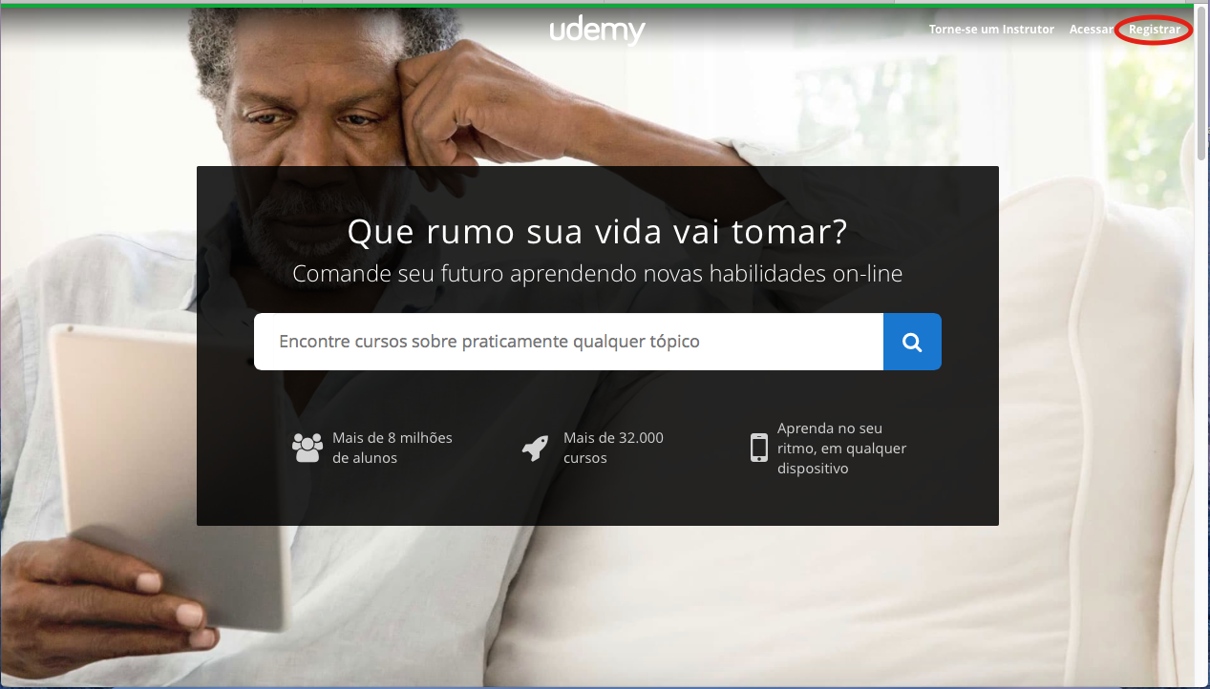
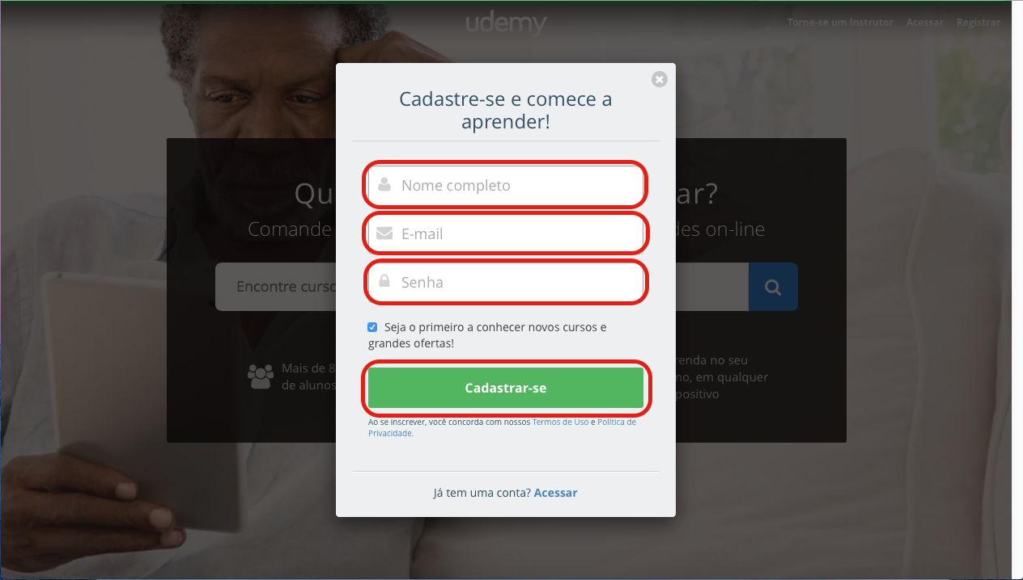
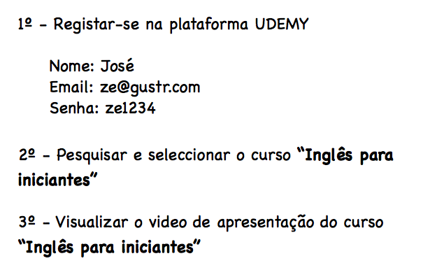
Observação Directa (UDEMY) 1/3
Passo 1
Passo 2
Tarefa

Slide 8
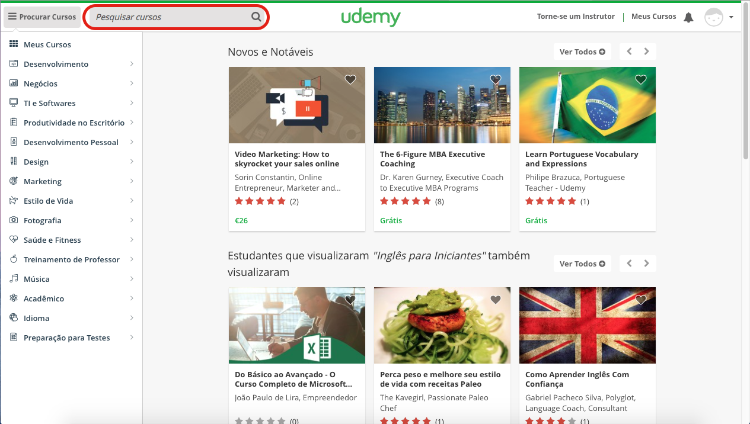
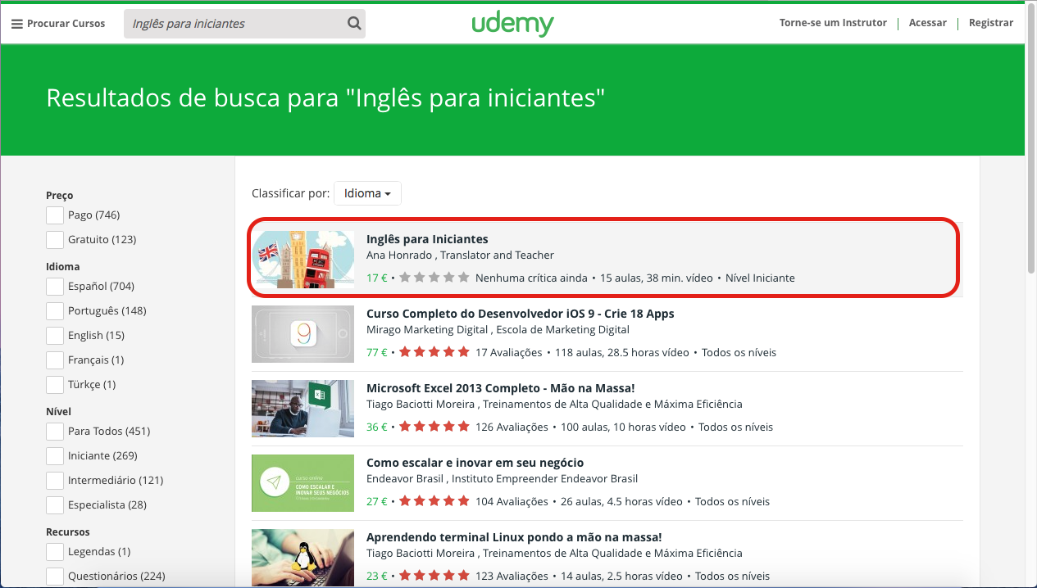
Observação Directa (UDEMY) 2/3
Passo 3
Passo 4

Slide 9
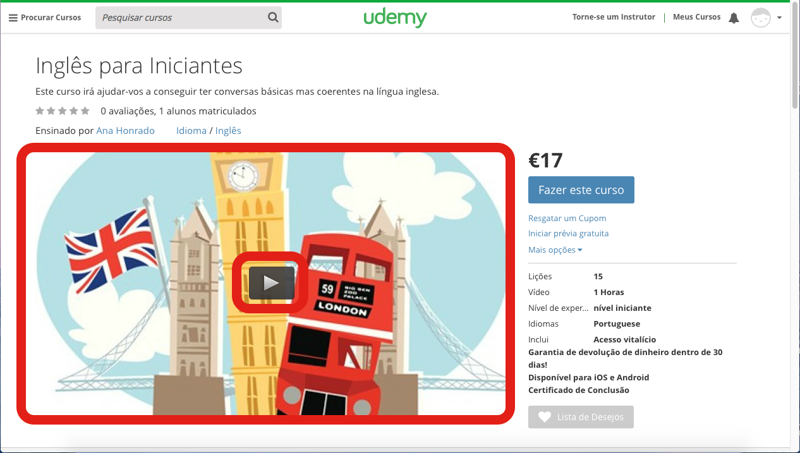
Observação Directa (UDEMY) 3/3
Passo 5

Slide 10
Observação Directa (TABLET)
Principais conclusões
Querem selecionar uma opção e ao mesmo tempo ver essa mesma opção
Dispositivo de adaptação um pouco mais difícil
Noção de scroll no tablet
Letras um pouco pequenas
Fazem muita pressão a carregar nos ecrãs touch para selecionar opções
Ecrã pequeno
Dispositivo de fácil aprendizagem
Tocam sem querer no ecrã e não percebem o que aconteceu

Slide 11
Restruturação do grupo de acompanhamento
Grupo
de acompanhamento

Slide 12

Grupo de Acompanhamento
6 idosos, tanto homens como mulheres, que se enquadram em todos os perfis de idosos definidos (na aula anterior).
1 funcionária de instituições de idosos (lares).
1 professora de informática, que dá aulas a idosos.

